Slide 1
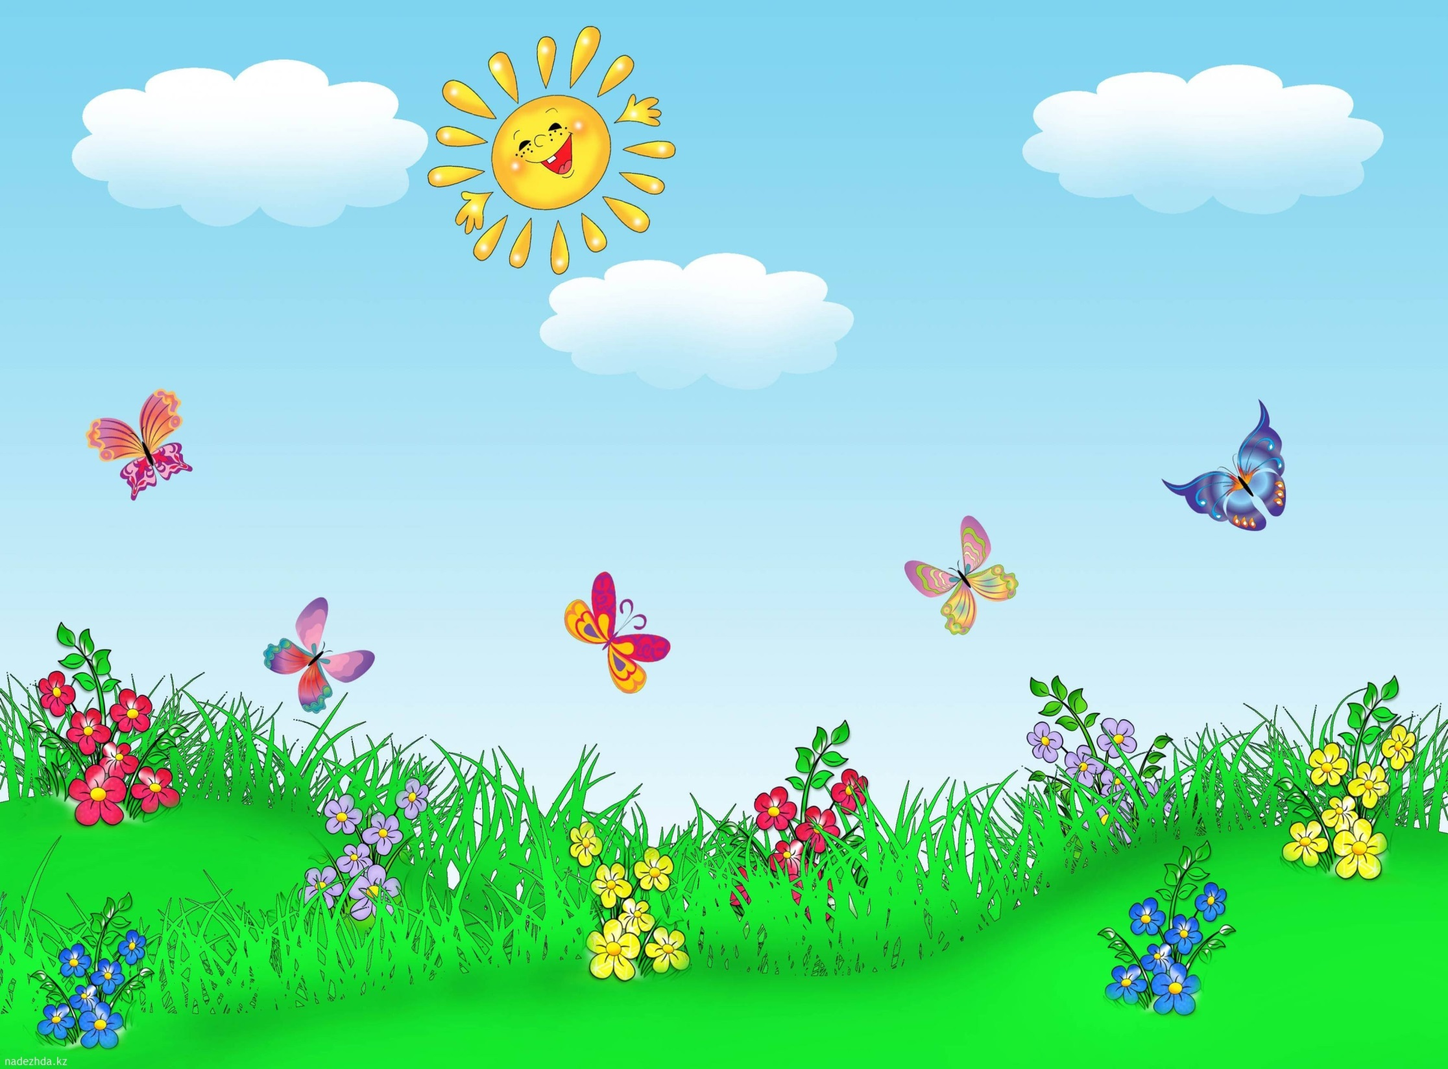

«Организация и проведение прогулки в детском саду»
Подготовила: Бутенко Ю.И.
Воспитатель группы «Карлыгаш»
ГККП «Ясли-сад «Куншуак»
Район Биржан сал
Город Степняк
2022-2023 учебный год

Slide 2
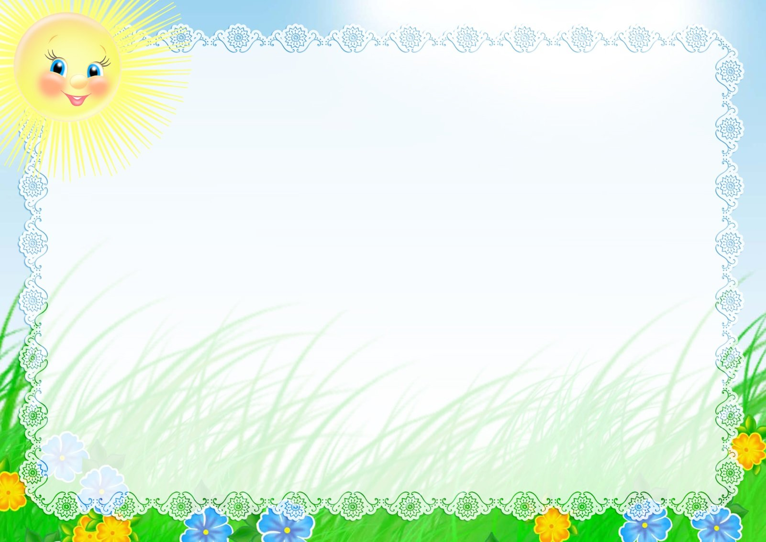
Значение прогулки для развития детей
Прогулка - обязательный элемент режима дня детей дошкольного возраста.
Основная задача педагогической работы воспитателя на прогулке состоит в обеспечении
-активной, содержательной, разнообразной, интересной для детей деятельности.
Правильно организованные и продуманные прогулки помогают решать задачи всестороннего развития детей.
Прогулка способствует укреплению здоровья детей, их полноценному физическому развитию, закаливанию организма, способствует повышению его выносливости и устойчивости к неблагоприятным воздействиям внешней среды, особенно к простудным заболеваниям.
В процессе ежедневных подвижных игр и физических упражнений на прогулке расширяется двигательный опыт детей, совершенствуются имеющиеся у них навыки в основных движениях; развивается ловкость, быстрота, выносливость; формируется самостоятельность, активность. Дети становятся более подвижными, выносливыми, ловкими, смелыми.
Прогулка помогает решать задачи умственного развития детей. Во время прогулки у детей развиваются познавательные интересы. Дети получают новые впечатления и знания об окружающем: о труде взрослых, о транспорте, о правилах уличного движения и т.д. Из наблюдений они узнают об особенностях сезонных изменений в природе, учатся анализировать, сопоставлять, делать выводы о взаимосвязях в природе, закрепляют полученные на занятиях знания.
Общение детей друг с другом и с воспитателем благоприятно сказывается на развитии всех компонентов устной речи.
Прогулка помогает решать задачи нравственного воспитания через ознакомление с окружающим: родным городом, трудом взрослых по благоустройству территории детского сада и города. Дети учатся замечать красоту природы и это вызывает у них радостные переживания.
Прогулка имеет большое воспитательное значение: у детей воспитывается трудолюбие и бережное отношение к природе, уважение к труду взрослых, любовь к родному краю, положительные отношения со сверстниками.

Slide 3
Цели, задачи, структура прогулки
Цель: укрепление здоровья, профилактика утомления, физическое и умственное развитие детей, восстановление сниженных в процессе деятельности функциональных ресурсов организма.
Задачи: оказывать закаливающее воздействие на организм в естественных условиях;
способствовать повышению уровня физической подготовленности детей дошкольного возраста через специально организованную для данного возраста двигательную активность и физические нагрузки;
стимулировать функциональные возможности каждого ребенка, активизировать детскую самостоятельность;
оптимизировать двигательную активность детей;
способствовать познавательно-речевому, художественно-эстетическому, социально-личностному развитию детей.
Структура прогулки:
-Наблюдение
-Индивидуальная работа с детьми
-Двигательная активность (подвижные игры, спортивные игры и игровые упражнения,)
-Трудовая деятельность
-Самостоятельная деятельность детей

Slide 4
Требования к подготовке и возвращению с прогулки
Ежедневная продолжительность прогулки детей составляет не менее 4-4,5 часов. Прогулку организуют 2 раза в день: в первую половину - до обеда и во вторую половину дня – после дневного сна или перед уходом детей домой. При температуре воздуха ниже -15 градусов С и скорости ветра более 7 м/с продолжительность прогулки сокращается. Прогулка не проводится при температуре воздуха ниже -15 градусов и скорости ветра более 15 м/с для детей до 4 лет, а для детей 5-7 лет при температуре воздуха ниже -20 градусов С и скорости ветра более 15 м/с.
Время выхода на прогулку каждой возрастной группы определяется режимом образовательного процесса.
Одевать и раздевать детей при подготовке к прогулке и возвращении с нее необходимо по подгруппам:
воспитатель выводит в приемную для одевания первую подгруппу детей, в которую включает медленно одевающихся детей, детей с низкими навыками самообслуживания;
помощник воспитателя проводит гигиенические процедуры со второй подгруппой и выводит детей в приемную;
воспитатель выходит с первой подгруппой детей на прогулку, а помощник воспитателя заканчивает одевание второй подгруппы и провожает детей на участок к воспитателю.

Slide 5
Виды прогулок
Виды прогулок (по месту проведения):
- на участках учреждения;
- пешеходные прогулки за пределы участка учреждения (старший дошкольный возраст на расстояние до двух километров);
- в функциональных помещениях детского сада.
Виды прогулок по содержанию:
- Традиционная;
-Тематическая;
-Целевая (проводится со второй младшей группы с выходом за пределы детского сада);
-Экскурсия (проводится систематически со средней группы не менее 1 раза в месяц);
-Поход, пешеходный переход (с детьми старшего дошкольного возраста).
ПОСЛЕДОВАТЕЛЬНОСТЬ СТРУКТУРНЫХ КОМПОНЕНТОВ ПРОГУЛКИ
может варьироваться в зависимости от вида предыдущего занятия.
Если дети находились на занятии, требующем повышенной познавательной активности и умственного напряжения, то вначале прогулки проводятся подвижные игры, пробежки, затем – наблюдения. Если до прогулки было физкультурное или музыкальное занятие, прогулка начинается с наблюдения или спокойной игры. Каждый из обязательных компонентов прогулки длится от 7 до 15 минут и осуществляется на фоне самостоятельной деятельности детей. Содержание прогулок определяется программой по ознакомлению детей с окружающим миром с учетом предшествующей деятельности детей, педагогических и оздоровительных задач, и строится в соответствии с календарным планированием в каждой возрастной группе.

Slide 6
Наблюдение на прогулке
Большое место на прогулках отводится наблюдениям (заранее планируемым) за природными явлениями, объектами живой и неживой природы и общественной жизнью. Наблюдения можно проводить с целой группой детей, с подгруппами, а также с отдельными малышами.
При планировании наблюдений воспитатель продумывает:
оборудование и материалы, используемые по ходу наблюдения, размещение детей; приемы привлечения внимания (сюрпризные моменты, загадки, постановка познавательной задачи, проблемная ситуация);
приемы активизации умственной деятельности (поисковые вопросы, действия, сравнение, использование детского опыта).
художественное слово :стихи о природе, загадки, народные приметы и пословицы.
В младшем возрасте наблюдения должны занимать не более 7-10 минут и быть яркими, интересными, в старшем возрасте наблюдения должны составлять от 15 до 25 минут. Проводить их надо ежедневно, но каждый раз детям должны предлагаться разные объекты для рассмотрения.
Объектами наблюдений могут быть:
Живая природа: растения и животные;
Неживая природа: сезонные изменения и различные явления природы (дождь, снег, текущие ручьи);
Труд взрослых.
Наблюдения за трудом взрослых (дворника, шофера, строителя и т.д.) организуются 1-2 раза в квартал.

Slide 7
Виды наблюдений:
Кратковременные наблюдения организуются для формирования о свойствах и качествах предмета или явления (дети учатся различать форму, цвет, величину, пространственное расположение частей и характер поверхности, а при ознакомлении с животными — характерные движения, издаваемые звуки и т.д.)
Длительные наблюдения организуются для накопления знаний о росте и развитии растений и животных, о сезонных изменениях в природе. Дети при этом сравнивают наблюдаемое состояние объекта с тем, что было раньше.
Организуя наблюдения, воспитатель должен всегда соблюдать данную последовательность:
1. устанавливаются факты;
2. формируются связи между частями объекта;
3. идет накопление представлений у детей;
4. проводятся сопоставления;
5. делаются выводы и устанавливаются связи между проводимым сейчас наблюдением и проведенным ранее.

Slide 8
Трудовая деятельность детей
Содержание и формы ее организации зависят от погоды и времени года.
Так, осенью дети собирают семена цветов, осенние листья, урожай на огороде; зимой могут сгребать снег, делать из него разные сооружения; летом воспитатель привлекает детей к сбору игрушек, оказанию посильной помощи по наведению порядка на участке после прогулки, уходу за растениями.
Большое значение при организации работы с детьми на прогулке имеет эмоциональное отношение к делу, которое задает воспитатель еще до начала работы. Не всегда сама работа будет интересовать детей, иногда их привлекает цель, поставленная воспитателем, а во время выполнения работы захватывают общность интересов, слаженность, соревновательный момент. Необходимо стремиться сделать детский труд радостным, помогающим малышам овладеть полезными навыками и умениями.
Трудовые задания должны быть посильны детям и вместе с тем требовать от них определенных усилий. Воспитатель следит, чтобы они выполняли свою работу хорошо, доводили начатое дело до конца.
Формы организации труда:
Трудовые поручения
Работа в группах
Коллективный труд
(применяются во всех возрастных группах и дает возможность формировать трудовые навыки и умения одновременно у всех детей)

Slide 9
Двигательная активность детей
Подвижные игры и физические упражнения на утренней прогулке:
в младшей группе – 6-10 мин,
в средней группе – 10-15 мин,
в старшей и подготовительной группах – 20-25 мин.
На вечерней прогулке:
в младшей и в средней группах – 10-15 мин,
в старшей и подготовительной группах – 12-15 мин.
Подвижные игры можно дополнять или заменять спортивными упражнениями или в старшем дошкольном возрасте спортивными играми, играми с элементами соревнований.
К спортивным упражнениям относятся:
катание на санках,
на лыжах,
катание на велосипедах, самокатах.
К спортивным играм относятся:
городки,
баскетбол,
бадминтон,
настольный теннис,
футбол, хоккей
Выбор игр зависит от времени года, погоды, температуры воздуха. В холодные дни целесообразно начинать прогулку с игр большей подвижности, связанных с бегом, метанием, прыжками. В сырую, дождливую погоду (особенно весной и осенью) следует организовать малоподвижные игры, которые не требуют большого пространства. Игры с прыжками, бегом, метанием, упражнениями в равновесии следует проводить также в теплые весенние, летние дни и ранней осенью.

Slide 10
Индивидуальная работа
Во время прогулок воспитатель проводит индивидуальную работу с детьми соответственно планированию (на основании результатов диагностики) по всем образовательным областям.
Физическое развитие: бег, ходьба, игры с мячом, метание в цель, упражнение в равновесии, спрыгивание с пеньков, перешагивание через деревья, сбегание с пригорков.
Развитие коммуникативных навыков: разучивание потешки или небольшого стихотворения, закрепление трудного для произношения звука и т. п.
Развитие творческих навыков, исследовательской деятельности: вспомнить с детьми слова и мелодию песни, которую разучивали на музыкальном занятии, закрепление приемов лепки, книжки-раскраски, проведение опытов и экспериментов.
Развитие познавательных и интеллектуальных навыков: закрепление материала, изученного на занятиях- цвет и форма предметов, счет, признаки времени года, знания о животных, растениях и т.д.
Формирование социально-эмоциональных навыков: закрепление знаний о семье, родном городе, формирование трудовых умений и навыков и т.д.
Индивидуальная работа на прогулке тщательно планируется. Важно, чтобы ребенок, с которым ведется индивидуальная работа, понимал ее необходимость и охотно выполнял предложенные задания.

Slide 11
Самостоятельная деятельность детей
Во время самостоятельной игровой деятельности дети отражают впечатления, полученные в ходе ОД, экскурсий, повседневной жизни.
Полезны игры, при помощи которых расширяются знания и представления детей об окружающем. Воспитатель предлагает детям кубики, лото, поощряет игры в семью, космонавтов, пароход, больницу и др. Он помогает развить сюжет игры, подобрать или создать необходимый для нее материал. Предлагает детям инвентарь для труда.
В зависимости от целей и задач прогулки воспитатель готовит необходимый выносной материал для различных видов детской деятельности, соответствующий санитарно-гигиеническим требованиям.
Воспитатель должен руководить самостоятельной деятельностью детей: обеспечить им полную безопасность, научить использовать пособия в соответствии с их предназначением, осуществлять постоянный контроль деятельности на протяжении всей прогулки. Воспитатель следит за тем, чтобы все дети были заняты, не скучали, чтобы никто не озяб или не перегрелся. Тех детей, кто много бегает, он привлекает к участию в более спокойных играх.

Slide 12
Конспект тематической прогулки «Зима: Наблюдаем за работой дворника»
Цель: Способствовать развитию у детей знаний о труде взрослых через структурные компоненты прогулки.
Программное содержание
Образовательные задачи:
1. Закреплять знания детей о профессиях.
2.Совершенствовать словарный запас.
Развивающие задачи:
1.Способствовать умению наблюдать за работой дворника.
2.Расширять представления о труде взрослых.
3.Прививать любовь к природе, бережливое и заботливое отношение к окружающей среде.
Воспитательные задачи:
1. Воспитывать интерес и уважение к работе дворника.
2. Воспитывать стремление к порядку и чистоте.
Образовательные области:
Физическое развитие, развитие коммуникативных навыков, развитие познавательных и интеллектуальных навыков, формирование социально-эмоциональных навыков. Предварительная работа
1.Организованная деятельность по теме: «Профессии».
2.Беседа о профессиях работников детского сада (кастелянша, повар, помощник воспитателя, сторож, дворник).
3.Чтение стихотворения Г.Сапгир «Садовник»

Slide 13
Ход прогулки
Выйдя на улицу, воспитатель обращает внимание детей на то, как много выпало снега и
предлагает послушать стихи :
Снега прошли немалые, а все идут, идут...
Дворники усталые - метут, метут, метут.
Гремят они лопатами под тучами лохматыми,
Метелками шуршат.
На улицах, на улках, в дворах и закоулках
Управиться спешат. Е. Благинина
На дереве висит конверт, на котором написано: «Для тех, кто любит трудиться».
Ребята, вы любите трудиться? Значит это письмо для нас. Посмотрим, что же в нём.
Здесь загадка, послушайте её и отгадайте.
Загадка:
Раньше всех он поутру
Принимается за дело.
Достает свою метлу.
Машет ею вправо, влево.
Летом пыль он подметёт.
Стал уютным, чистым дворик.
Снег зимою уберёт
Всюду наш чистюля…
(Дворник)
- Кто это! Ребята, а как вы думаете, от какого слова образовалось слово «дворник»?
- Ой, а еще в конверте лежат загадки, они вам подскажут, какие инструменты для работы нужны дворнику.
Скручена, связана,
На кол посажена,
По двору летает.
Весь мусор собирает. (Метла)
Рядом с дворником шагаю
Разгребаю снег кругом
И ребятам помогаю
Делать горку, строить дом. (Лопата)
- Молодцы. А сейчас я вам предлагаю посмотреть, как трудится дворник .
(Дети вместе с воспитателем подходят и наблюдают за работающим дворником.)

Slide 14
Наблюдение:
Обратить внимание детей на работу дворника.
Воспитатель задает детям вопросы.
Какие орудия труда нужны для работы дворника зимой? (Метла, лопата, скребок)
Лопата у него большая, широкая, зачем?
Какую работу выполняет дворник зимой? (Чистит дорожки ко входам в группы, собирает мусор.)
Для чего нужна работа дворника? (Чтобы было чисто на территории д\с.)
Ребята, вы правильно всё рассказали о труде дворника. На территории детского сада всегда чисто и красиво.
Трудовая деятельность :
- А кто мне скажет, как мы можем помочь дворнику? Предлагаю вам пройти и помочь нашему дворнику в уборке снега на территории детского сада. (Дети чистят снег на участке)

Slide 15
- Ребята, вы сегодня много рассказали о труде взрослых, о том, что необходимо в их работе. Отгадывали загадки, трудились, помогали дворнику. Вам было интересно? А сейчас я вам предлагаю поиграть.
Игра малой подвижности «Снежок в ложке»
Цель: развивать умение действовать по сигналу, закреплять навыки ходьбы «змейкой», обходя предметы, умение держать предмет «бумажный снежок» в ложке, не роняя его. Воспитывать интерес к игре, стремление к быстроте и точности выполнения игрового задания, воспитание командного духа, уважения и терпения к сверстникам.
Индивидуальная работа со всей группой детей «Летит самолет»
Цель: отработать умение обходить предметы, сохраняя скорость движения.

Slide 16
Подвижная игра «Лиса и зайцы»
Цель: совершенствовать двигательные навыки «бег».
Задачи: закреплять умение действовать по сигналу водящего, выполнять игровую задачу. Развивать ловкость, быстроту, смекалку. Воспитывать уважение друг к другу.
Самостоятельная игровая деятельность: упражнения со спортивным инвентарем (санки, снегокаты, санки-ледянки).
Цель: закреплять спортивные навыки, умение катать друг друга на санках, снегокатах, санках-ледянках.

Slide 17
Спасибо за внимание!

